Slide 1
Проект №5 Служба такси

Slide 2
Задача и исходники
Есть таблица, состоящая из поездок такси в Нью-Йорке.
https://disk.yandex.ru/d/DKeoopbGH1Ttuw
Необходимо, используя таблицу поездок для каждого дня, рассчитать процент поездок по количеству человек в машине (без пассажиров, 1, 2, 3, 4 и более пассажиров). По итогу должна получиться таблица (parquet).
Также дополнительно надо провести аналитику и построить график на тему «Как пройденное расстояние и количество пассажиров влияет на чаевые».
Сырые данные весят около 566 мб. Содержит около 6,5 млн строк и представляет из себя данные поездок на такси за январь 2020 года с некоторым мусором.

Slide 3
Реализация
Для работы использовались следующие инструменты:
СУБД PostgreSQL, в котором разворачивается база, состоящая из core и data mart слоев.
Python и различные библиотеки использовающиеся в Jupyter Notebook: pandas, numpy, psycopg2, matplotlib, seaborn для считывания данных, их частичной обработки, построения графиков, вывода формата parquet, общения с БД.
Docker для поднятия postgres.
Такой выбор обусловлен тем, что данные не представляют из себя Big Data, поэтому можно пользоваться простыми инструментами.

Slide 4
В папке raw_data хранятся файл с изначальными данными, а также обработанный с помощью pandas для занесения в psql.
В саму БД загружаются только данные необходимые для анализа очищенные от пустых ячеек и ненужных столбцов.
Результат анализа занесен в папку out: mart.parquet для первого задания и output.png для второго.
Были удалены строки, содержащие пустые значения, в анализе не учитывались строки, в которых были отрицательные значения чаевых и суммы чека. Также был рассмотрен только один месяц: январь 2020 года.
Таблица с данными по первому заданию содержит 155 строк, по второму - 64.

Slide 5
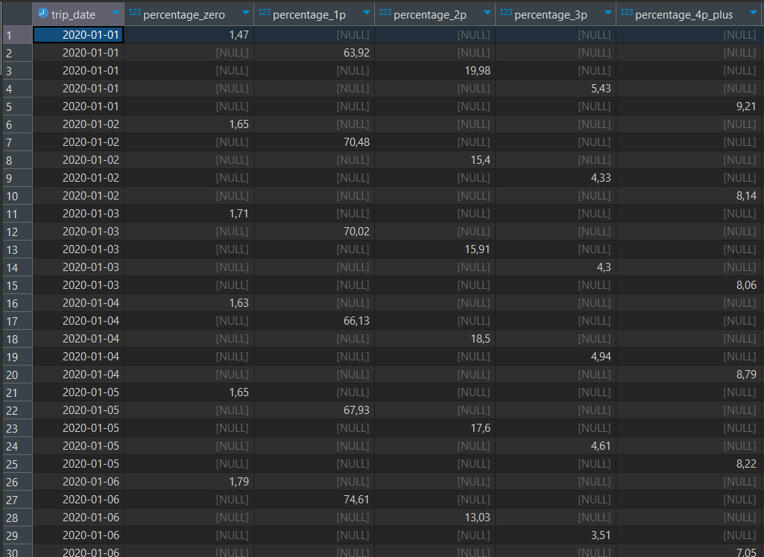
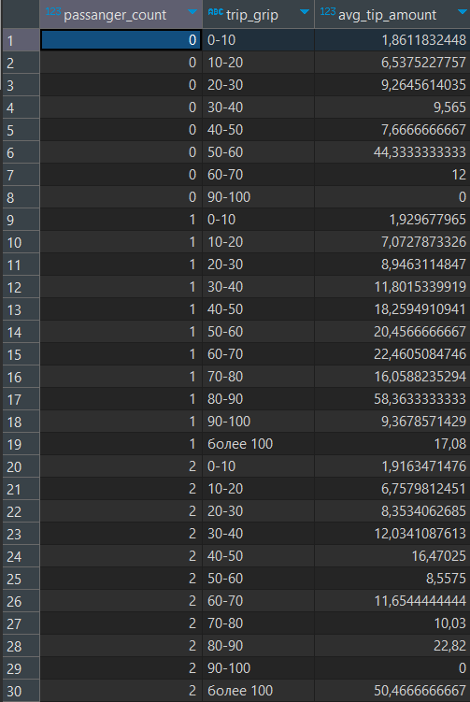
Data Mart 1 Data Mart 2

Slide 6
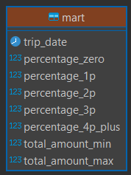
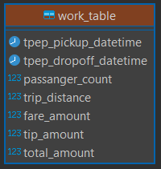
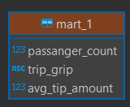
Таблицы с типами данных

Slide 7
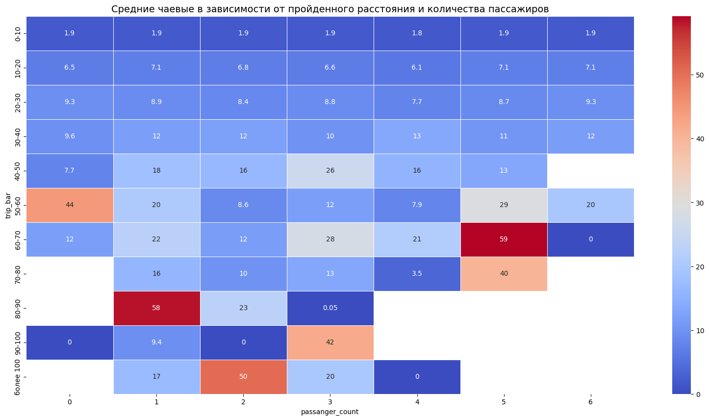
Результат обработки

